Slide 1

Кластеризация данных нечисловой природы
Бакалаврская работа на тему:
Выполнила ст. группы ИФ-59Б
Крутикова М.С.

Slide 2
Рекомендации
Проблемы информационного общества:
Чрезмерное количество доступной информации.
Большой выбор.
Огромное пространство поиска.
Решение – рекомендательные системы:
Сокращение пространства поиска.
Автоматизация процесса создания рекомендаций.
Использование специальных алгоритмов для создания качественных рекомендаций.

Slide 3





Рекомендательные системы
Информация о пользователях
Информация об объектах
Данные о предпочтениях
Content-based filtering
Collaborative filtering
Рекомендательная система
Список рекомендаций
Фильмы
Товары
Веб-сайты
Книги
Музыка
Друзья

Slide 4
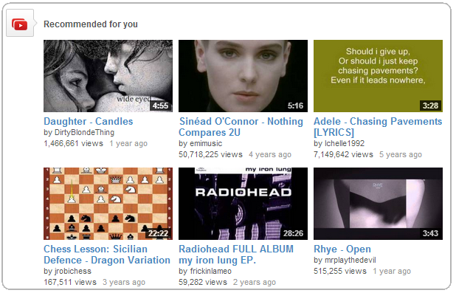
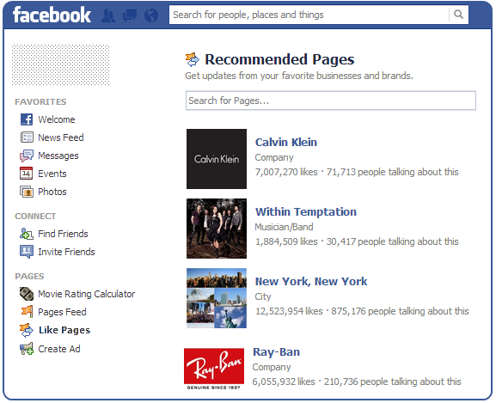
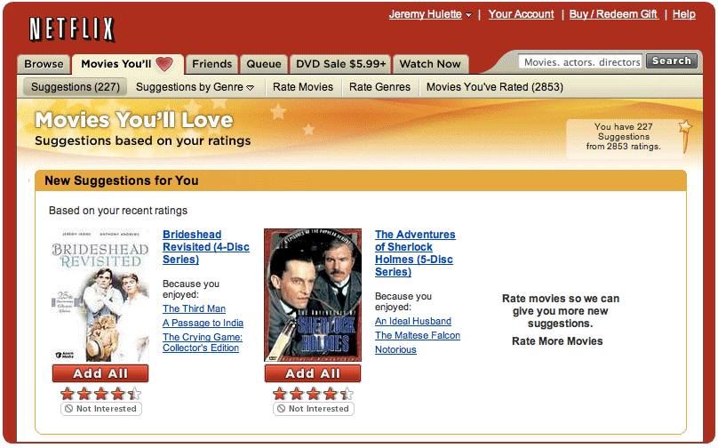

Рекомендательные системы

Slide 5
Постановка задачи
Создание рекомендательной системы:
База данных для хранения информации о фильмах и рейтингах.
Веб-интерфейс для сбора статистических данных.
Изучение методов кластерного анализа, алгоритмов коллаборативной фильтрации.
Реализация алгоритмов.
Анализ разработанных алгоритмов.
Создание персональных рекомендаций.

Slide 6
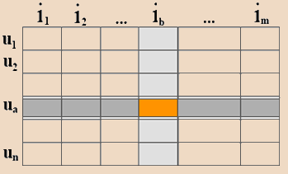

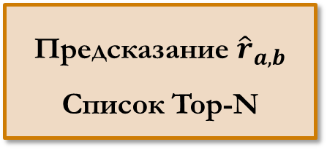
Коллаборативная фильтрация
Цель:
предсказать рейтинг ${\hat{r}}_{a,b}$ пользователя $u_{a}$ объекту $i_{b}$.
получить список Top-N $\left\{T_{1}, T_{2},…,T_{n}\right\}.$
Входные данные:
$U=\left\{u_{1}, u_{2},…,u_{n}\right\}$ – множество пользователей,
$Ι=\left\{i_{1}, i_{2},…,i_{m}\right\}$ – множество объектов,
$R=\left(r_{i,j}\right), i=\overline{1,n}, j=\overline{1,m}$ – матрица рейтингов, $r_{i,j}$ – рейтинг пользователя $u_{i}$ объекту $i_{j}$.
Предсказание ${\hat{r}}_{a,b}$
Список Top-N

Slide 7
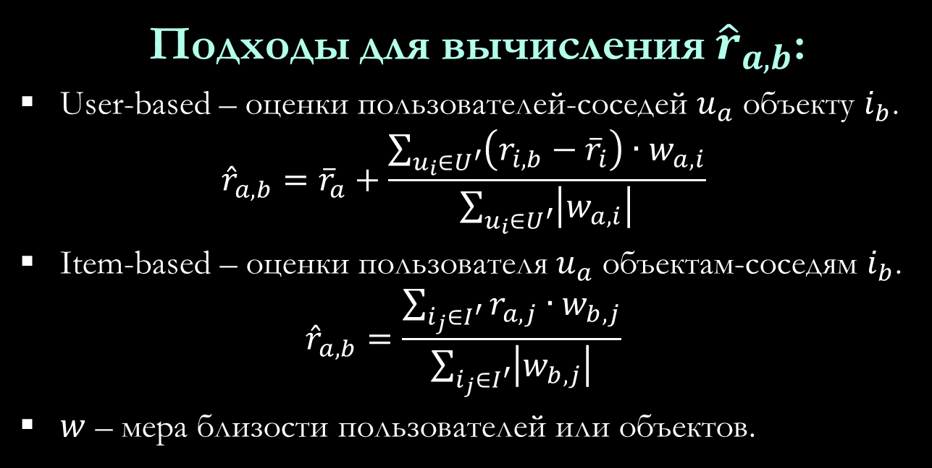
Коллаборативная фильтрация
Подходы для вычисления ${\hat{r}}_{a,b}$:
User-based – оценки пользователей-соседей $u_{a}$ объекту $i_{b}$.
$${\hat{r}}_{a,b}={\overline{r}}_{a}+\frac{\sum_{u_{i}∈U^{′}}{\left(r_{i,b}−{\overline{r}}_{i}\right)∙w_{a,i}}}{\sum_{u_{i}∈U^{′}}{\left|w_{a,i}\right|}}$$
Item-based – оценки пользователя $u_{a}$ объектам-соседям $i_{b}$.
$${\hat{r}}_{a,b}=\frac{\sum_{i_{j}∈I^{′}}{r_{a,j}∙w_{b,j}}}{\sum_{i_{j}∈I^{′}}{\left|w_{b,j}\right|}}$$
$w$ – мера близости пользователей или объектов.
Подходы для определения множества соседей:
Memory-based – использование порога близости.
Model-based – построение и обучение модели.

Slide 8
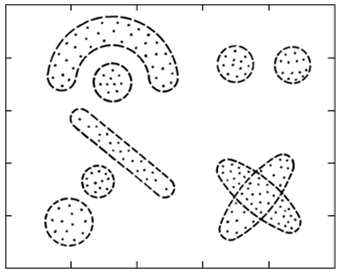


Постановка задачи кластеризации
Входные данные:
$X=\left\{x_{1}, x_{2},…,{x_{i},…x}_{n}\right\}$ – исходное множество объектов.
Цель:
Построить разбиение $X$ на кластеры $C=\left\{c_{1},c_{2},…c_{k},…c_{g}\right\}$, $c_{k}=\left\{x_{i},x_{p} | x_{i}∈X,x_{p}∈X, d\left(x_{i},x_{p}\right)<σ\right\}$.
Построить отображение $F:X→C$.
$d\left(x_{i},x_{p}\right)$ – коэффициент отличия между объектами.
$σ$ – граничное значение отличия для включения в один кластер.

Slide 9

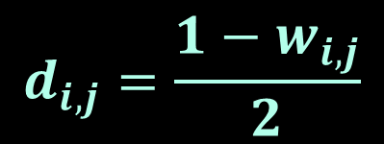

Мера близости
Данные на основе рейтингов
Порядковая шкала
Шкала разностей
Корреляция Спирмена
Корреляция Пирсона
Косинусная мера
$$w_{i,j}=\frac{\sum_{u∈U^{′}}{(r_{u,i}−{\overline{r}}_{i})(r_{u,j}−{\overline{r}}_{j})}}{\sqrt{\sum_{u∈U^{′}}{{(r_{u,i}−{\overline{r}}_{i})}^{2}}}\sqrt{\sum_{u∈U^{′}}{{(r_{u,j}−{\overline{r}}_{j})}^{2}}}}$$
$$d_{i,j}=\frac{1−w_{i,j}}{2}$$
Коэффициент отличия:

Slide 10
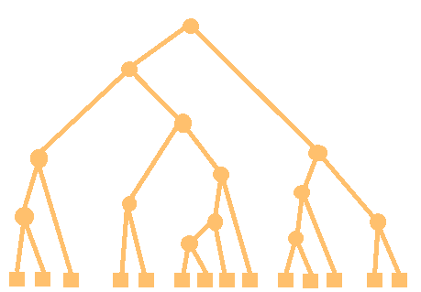
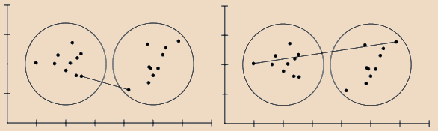



Агломеративный алгоритм
Первый шаг:
$c_{1}=\left\{x_{1}\right\},c_{2}=\left\{x_{2}\right\},…c_{m}=\left\{x_{m}\right\}$
Следующий шаг:
$p,q=\underset{i,j=\overline{1,m},i≠j}{argmin}{d\left(x_{i},x_{j}\right)}$,
$$c_{1}=\left\{x_{1}\right\},c_{2}=\left\{x_{2}\right\},…,c_{p}=\left\{x_{p},x_{q}\right\},…c_{m}=\left\{x_{m}\right\}$$
Расстояния между кластерами:
Метод одиночной связи:
$$R_{sl}\left(c_{p}, c_{q}\right)=\min_{u∈c_{p},v∈c_{q}}{ρ(u,v)}$$
Метод полной связи:
$$R_{sl}\left(c_{p}, c_{q}\right)=\max_{u∈c_{p},v∈c_{q}}{ρ(u,v)}$$

Slide 11
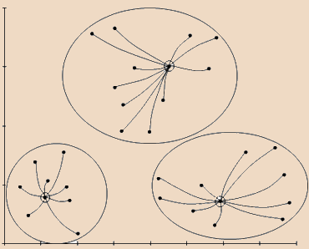


Алгоритм K-medoids
Особенности:
Медоиды в качестве центра кластера.
Менее чувствителен к шумам чем k-means.
Алгоритм
Первая фаза:
Инициализация k начальных медоидов.
Строится начальное разбиение ($\underset{c_{h}∈ C}{argmin}{d(x_{i},m_{h})},i=\overline{1,n}$).
Вторая фаза – аналогична алгоритму k-means:
Поиск новых медоидов: $m_{i}^{′}=\underset{x_{h}∈ c_{i}}{argmin}{\sum_{x_{j}∈ c_{i}}{d(x_{h},x_{j})}}, i=\overline{1,k}.$
Назначение объектов новым медоидам.

Slide 12
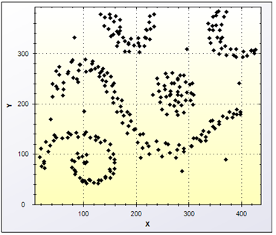
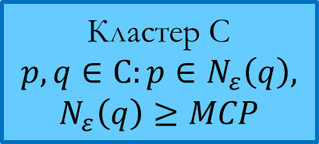

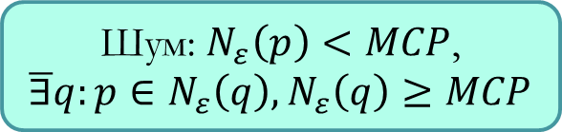

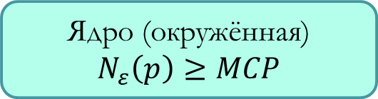
Алгоритм DBSCAN
Входные параметры:
MCP – количество точек соседства.
Eps – радиус соседства.
Соседство точки $p$:
$$N_{ε}\left(p\right)=\left\{q∈X | d\left(p,q\right)≤ε\right\}$$
Виды точек по параметрам MCP и Eps
Ядро (окружённая)
$$N_{ε}\left(p\right)≥MCP$$
Кластер С
$$p,q∈C:p∈N_{ε}\left(q\right),$$
$$N_{ε}\left(q\right)≥MCP$$
Граничная: $N_{ε}\left(p\right)<MCP$, $∃q:p∈N_{ε}\left(q\right),N_{ε}\left(q\right)≥MCP$
Шум: $N_{ε}\left(p\right)<MCP$, $\overline{∃}q:p∈N_{ε}\left(q\right),N_{ε}\left(q\right)≥MCP$

Slide 13
Архитектура системы
DB
Web Scraper, Parser
Data Access
Backend
Frontend
Поиск фильмов
Статистика по рейтингам
Сбор рейтингов
Рекомендованные фильмы

Slide 14
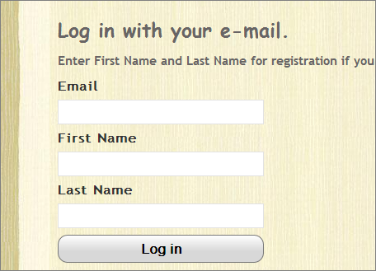
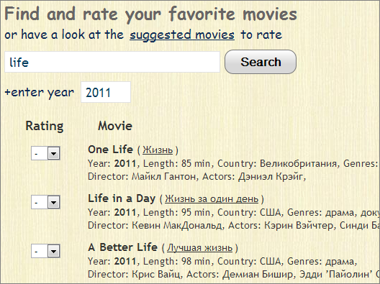
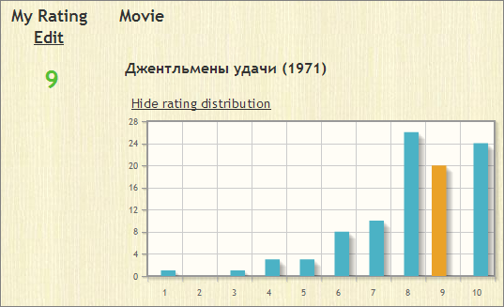
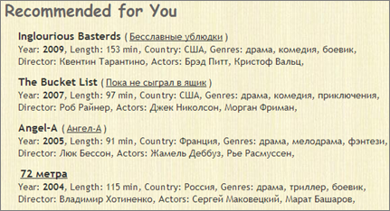
Веб-приложение
Разработанное веб-приложение рекомендательной системы содержит страницы:
Логин/Регистрация
Поиск фильмов
Предлагаемые для оценки фильмы
Оценённые фильмы пользователя/Статистика
Рекомендуемые фильмы

Slide 15
Статистика
С помощью модуля Web Scraping і Parsing и данных сайта kinopoisk.ru было собрано:
12375 фильмов с 1969 по 2012 года, 28 жанров, 76 стран;
14478 актёров и режиссёров.
Статистика по рейтингам:
180 пользователей сайта, 110 из них оценили более 50 фильмов;
927 фильмов получили оценки хотя бы от одного пользователя;
общее количество рейтингов 17101.
Самые популярные фильмы:
Фильм | Кол-во оценок | Средний бал
Один дома (Home Alone) | 136 | 8.03
Матрица (The Matrix) | 132 | 7.72
Ирония судьбы, или С легким паром! | 132 | 7.7

Slide 16
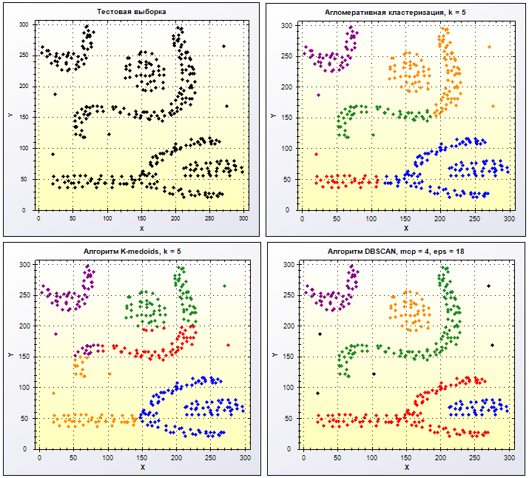
Кластеризация тестовой выборки

Slide 17
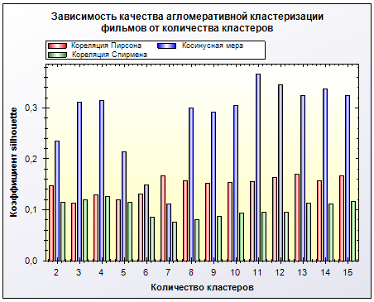
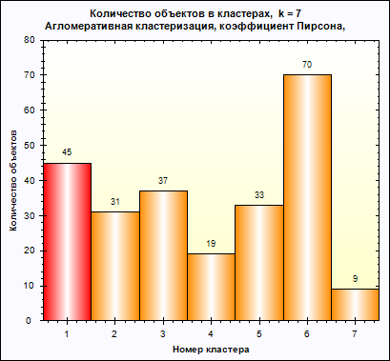
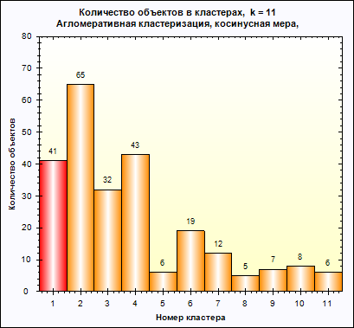
Агломеративная кластеризация фильмов
Шерлок Холмс и доктор Ватсон: Собака Баскервилей
Наилучшие значения качества кластеризации
Мера близости | k | silhouette | MAE
Корреляция Пирсона | 7 | 0,1692 | 1,7937
Косинусная мера | 11 | 0,3663 | 1,4649
Корреляция Спирмена | 16 | 0,1262 | 3,1258

Slide 18
Агломеративная кластеризация фильмов
Соседи фильма «Шерлок Холмс и доктор Ватсон: Собака Баскервилей»
Корреляция Пирсона, k = 7 | Косинусная мера, k = 11
Шерлок Холмс и доктор Ватсон: Охота на тигра
Шерлок Холмс и доктор Ватсон: Король шантажа
Джентльмены удачи
12 стульев
Укрощение строптивого | Д`Артаньян и три мушкетера
Служебный роман | Трое в лодке, не считая собаки
Москва слезам не верит | За двумя зайцами
Невероятные приключения итальянцев в России | Иван Васильевич меняет профессию
Собачье сердце | Человек дождя

Slide 19
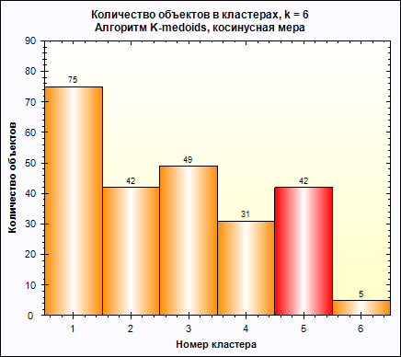
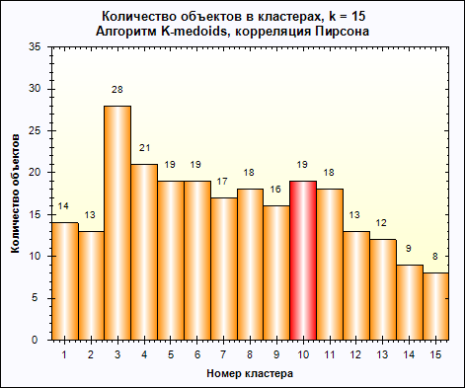
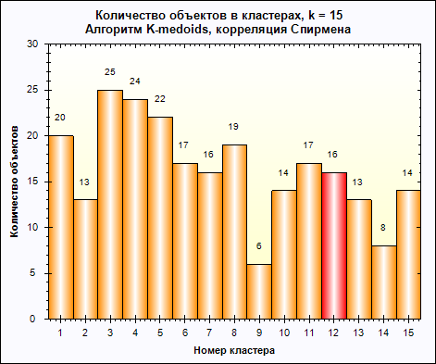
Кластеризация фильмов, K-medoids
Шерлок Холмс и доктор Ватсон: Собака Баскервилей
Наилучшие значения качества кластеризации
Мера близости | k | sil. | MAE
Корреляция Пирсона | 15 | 0,1487 | 1,7903
Косинусная мера | 6 | 0,1671 | 1,5557
Корреляция Спирмена | 15 | 0,1160 | 3,0639

Slide 20
Кластеризация фильмов , K-medoids
Соседи фильма «Шерлок Холмс и доктор Ватсон: Собака Баскервилей»
Корреляция Пирсона, k = 15 | Косинусная мера, k = 6 | Корреляция Спирмена, k = 15
Шерлок Холмс и доктор Ватсон: Охота на тигра
Шерлок Холмс и доктор Ватсон: Король шантажа
...А зори здесь тихие
Москва слезам не верит | Человек дождя | Карнавал
Кин-дза-дза! | Афоня | Любовь и голуби
Джентльмены удачи | Москва слезам не верит | Сбежавшая невеста
Человек с бульвара Капуцинов | Форрест Гамп | Обыкновенное чудо
Жестокий романс | Чарли и шоколадная фабрика | Титаник

Slide 21
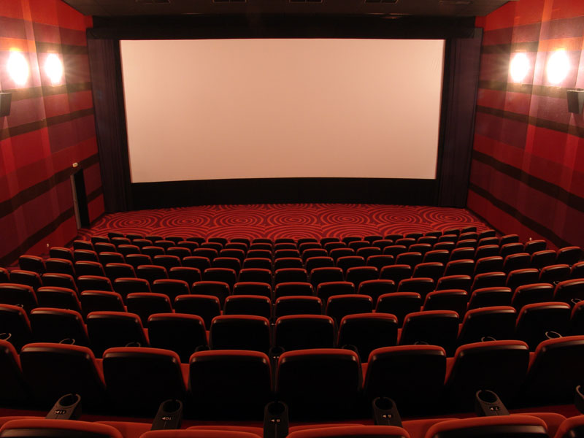
MOVIES

Slide 22
Спасибо за внимание!

